Slide 1
Generative Adversarial Network (GAN)
https://youtu.be/Qy3PGvwGCYc

Slide 2
Generative Adversarial Network
Variants of GANs
Deep Convolution GAN using Keras

Slide 3
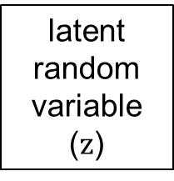
Generative Adversarial Network
비지도학습(Unsupervised learning)과 지도학습(Supervised learning)으로 구성
두 신경망이 서로 경쟁하며 generator는 점점 real data 같은 데이터를 생성하고 discriminator의 분류 성능은 점점 더 향상되도록 하는 것이 목적
→ generator 1번, discriminator 1번 번갈아가며 학습
real data
판별
확률값으로 판단
real
discriminator
loss
latent
random variable
($z$)
fake data 생성
fake
generator
fake data
대립, 경쟁
adversarial

Slide 4
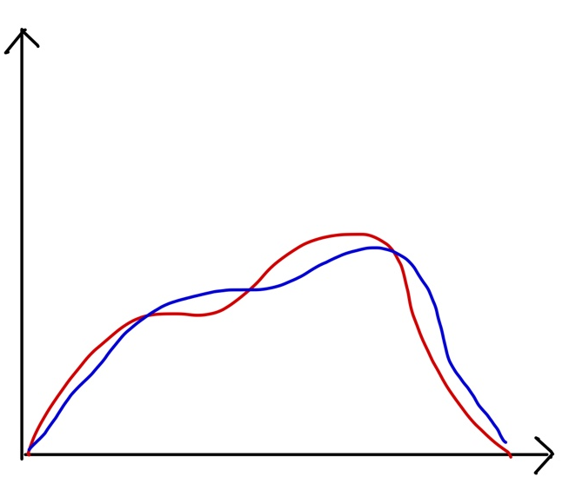
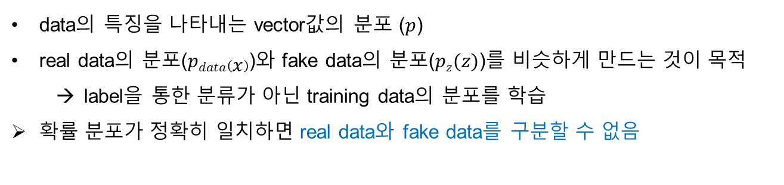




Generative Adversarial Network
$$p$$
$$pdata\left(x\right)$$
$$pz(z)$$
vector값
$$x$$
data의 특징을 나타내는 vector값의 분포 ($p$)
real data의 분포($pdata\left(x\right)$)와 fake data의 분포($pz(z)$)를 비슷하게 만드는 것이 목적
label을 통한 분류가 아닌 training data의 분포를 학습
확률 분포가 정확히 일치하면 real data와 fake data를 구분할 수 없음

Slide 5
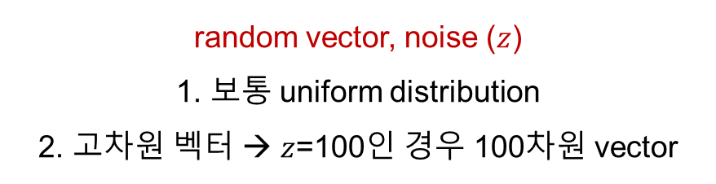
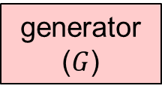

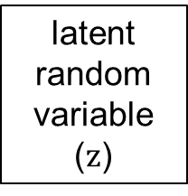
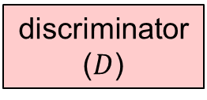
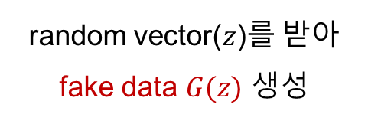
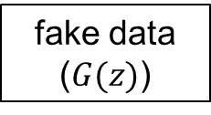
Generative Adversarial Network
random vector, noise ($z$)
1. 보통 uniform distribution
2. 고차원 벡터 → $z$=100인 경우 100차원 vector
latent
random variable
($z$)
generator
($G$)
fake data
($G(z)$)
discriminator
($D$)
random vector($z$)를 받아
fake data $G(z)$ 생성
$D(G\left(z\right))$ 생성

Slide 6
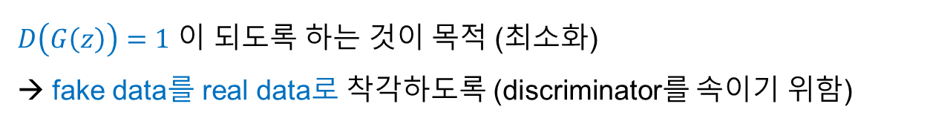
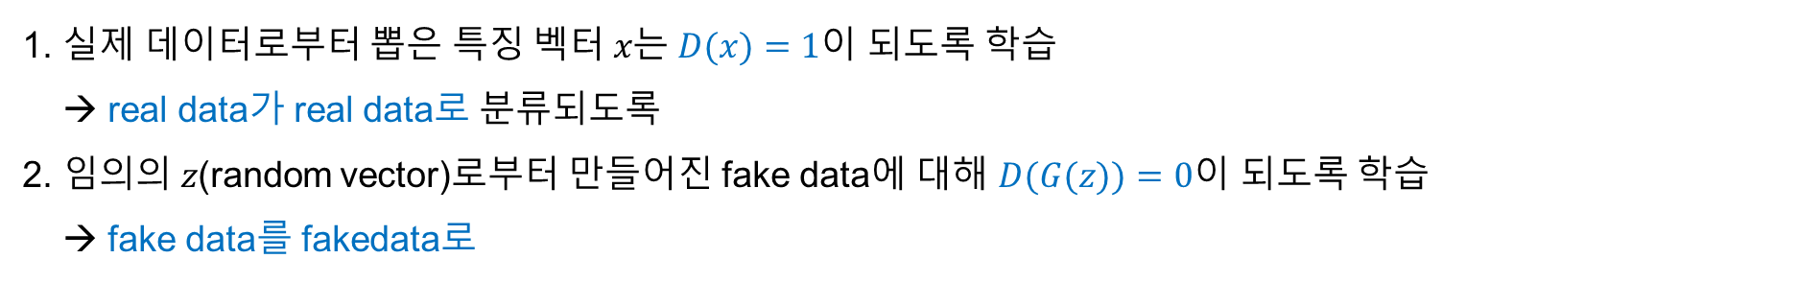


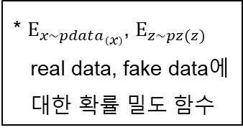
object function(loss)
discriminator ($D$)
$$minGmaxDV\left(D,G\right)=E_{x\sim pdata\left(x\right)}\left[\log{D\left(x\right)}\right]+E_{z\sim pz(z)}[\log{(1−D(G(z)))}]$$
1. 실제 데이터로부터 뽑은 특$징 벡터 x$는 $D(x)=1$이 되도록 학습 → real data가 real data로 분류되도록
2. 임의의$z$(random vector)로부터 만들어진 fake data에 대해 $D(G(z))=0$이 되도록 학습 → fake data를 fakedata로
generator ($G$)
$$minGmaxDV\left(D,G\right)=E_{x\sim pdata\left(x\right)}\left[\log{D\left(x\right)}\right]+E_{z\sim pz(z)}[\log{(1−D(G(z)))}]$$
* $E_{x\sim pdata\left(x\right)}$, $E_{z\sim pz(z)}$
real data, fake data에
대한 확률 밀도 함수
$D\left(G\left(z\right)\right)=1$ 이 되도록 하는 것이 목적 (최소화) → fake data를 real data로 착각하도록 (discriminator를 속이기 위함)
Notes:
D입장에서 V가 최대, G입장에서 V가 최소

Slide 7
original GAN의 한계
복잡한 이미지에 대해서는 그다지 좋지 않은 성능을 보임
학습 시 안정성이 떨어짐
real vs fake만을 분류 → sigmoid 활성화 함수 → 기울기 소실 문제 (0~1 사이의 기울기들이 곱해져 0으로 수렴 → 학습 저하) → 이미지 품질 저하
이러한 문제 해결을 위해 CNN을 적용한 Deep Convolutional GAN (DCGAN)을 고안
그 외에도 여러 형태의 GAN 등장
LSGAN, SGAN, ACGAN, WGAN, BEGAN …

Slide 8
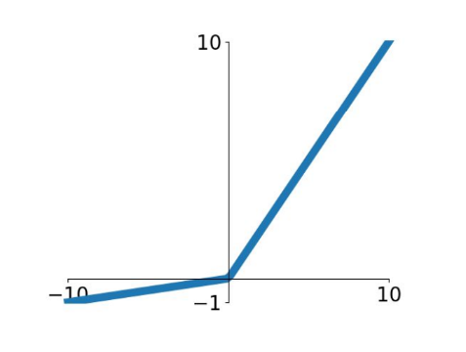
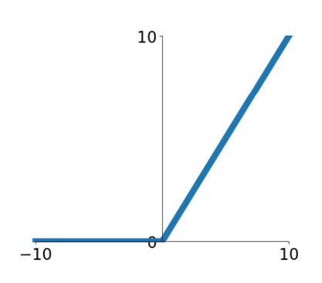
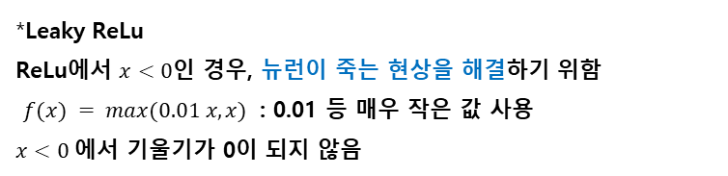
variants of GANs
Deep Convolutional GAN (DCGAN)
간단하면서 선호되는 모델
CNN + 다음과 같은 방법 적용하여 성능 개선 → 고화질 이미지
MaxPooling layer 제거
Batch normalization 적용
Fully connected hidden layer 제거
활성화 함수
tanh, sigmoid
Leaky ReLU, ReLU
Leaky ReLU
ReLU
*Leaky ReLu
ReLu에서 $x<0$인 경우, 뉴런이 죽는 현상을 해결하기 위함
$f(x) = max⁡(0.01 x, x)$ : 0.01 등 매우 작은 값 사용
$x<0$에서 기울기가 0이 되지 않음

Slide 9
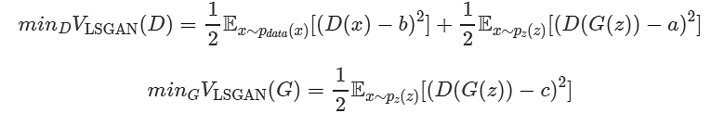
variants of GANs
Least Squares GAN (LSGAN)
discriminator를 속여 real data로 분류된다 하더라도 original GAN의 경우 기울기 소실로 인해 실제 데이터와 차이 존재
거리에 따른 패널티를 주어 실제 데이터와 근접(비슷)하도록 생성
D를 위한 object(loss) function을 least squares로 대체
$$minGmaxDV\left(D,G\right)=E_{x\sim pdata\left(x\right)}\left[\log{D\left(x\right)}\right]+E_{z\sim pz(z)}[\log{(1−D(G(z)))}]$$
*original GAN의 object function
*LSGAN의 object function

Slide 10
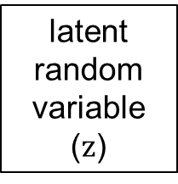
variants of GANs
Semi-Supervised GAN (SGAN)
discriminator에서 real vs fake가 아니라 classification 가능 → N개의 class와 1개의 fake data로 분류 → softmax 활성화 함수 사용
DCGAN을 기본 구조로 함
unlabeled data
labeled data
label 0
판별
…
discriminator
loss
latent
random variable
($z$)
label N
generator
fake data
fake

Slide 11
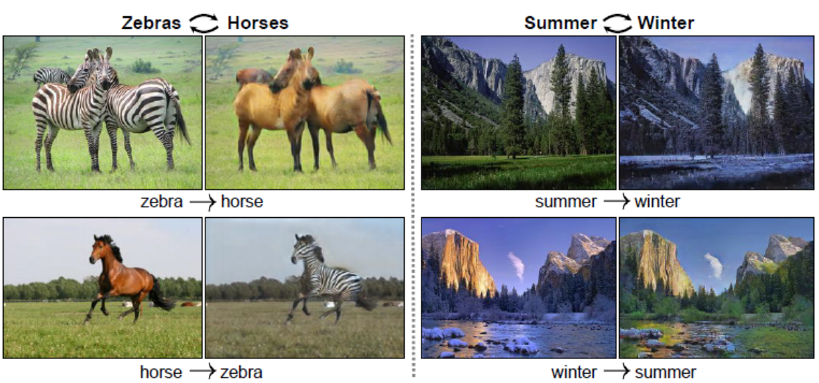
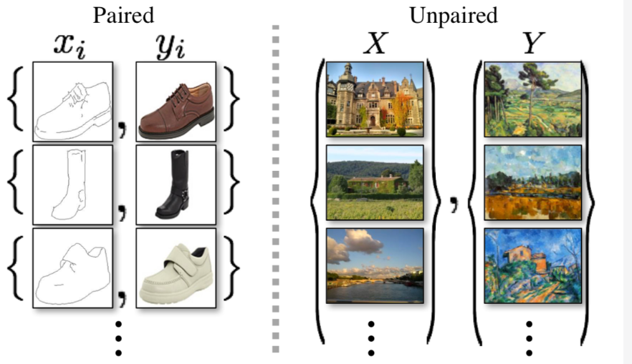
Extensions of GANs
CycleGAN : Unpaired Image to Image Translation
입출력 데이터가 pair가 아닌 경우 입력으로 출력 생성, 만들어진 출력을 입력으로 다시 사용
모양을 바꾸기는 어려움
완전히 같은 형태가 아님

Slide 12
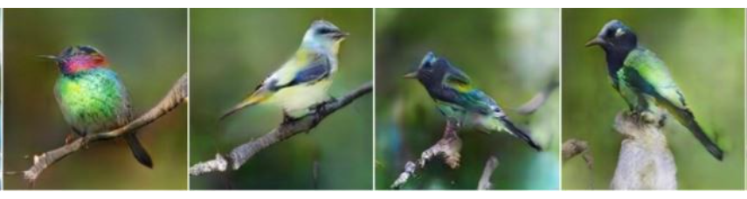
Extensions of GANs
StackGAN
텍스트를 입력하면 그에 해당하는 이미지를 생성
stage를 나누어 저해상도(stage 1) → 고해상도 + 세부정보 (stage 2) → 사실적
stage 1, 2는 각각 generator와 discriminator로 구성
부리가 짧고 몸통이 녹색과 검은색인 새

Slide 13
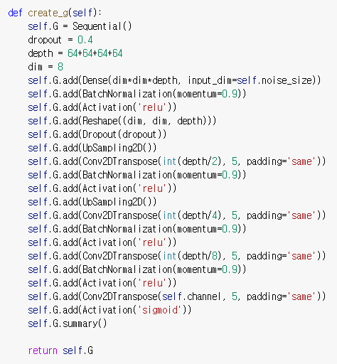
generator
G(generator) 모델 생성 후 필요한 layer 추가하여 구성
Deep Convolutional GAN
→ convolution layer 사용
Notes:
relu나 sigmoid 써도 됨

Slide 14
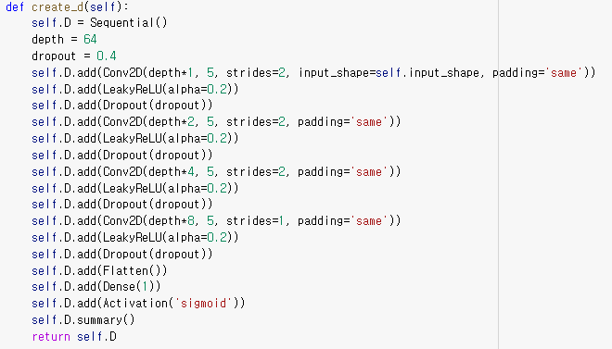
discriminator
D(discriminator) 모델 생성 후 필요한 layer 추가하여 구성
은닉층 활성화 함수
LeakyReLU
real vs fake : 2진 분류

Slide 15
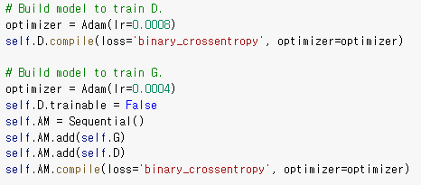
DCGAN model
generator와 이미 학습된 discriminator을 연결 후 compile

Slide 16
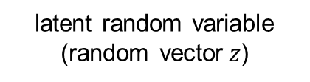

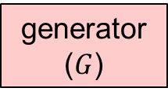
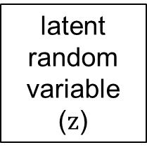
training
latent random variable
(random vector$z$)
generator 통해 random vector를 예측하여 fake data 생성
real data
discriminator
($D$)
real
loss
latent
random variable
($z$)
fake
generator
($G$)
fake data

Slide 17
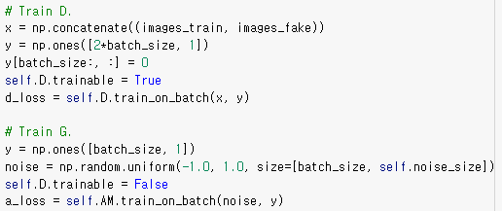
training
real data(training data)와 앞서 생성한 fake data를 학습
real data
discriminator
($D$)
real
concatenate
loss
latent
random variable
($z$)
fake
generator
($G$)
fake data

Slide 18
training
새로운 random vector 생성
DCGAN 모델 학습
real data
discriminator
($D$)
real
loss
latent
random variable
($z$)
fake
generator
($G$)
fake data

Slide 19

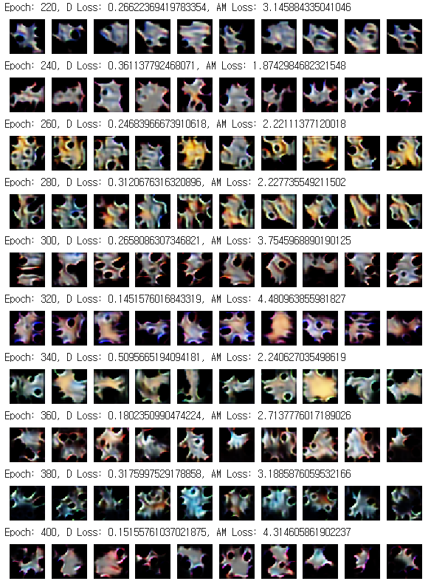
result

